Slide 1
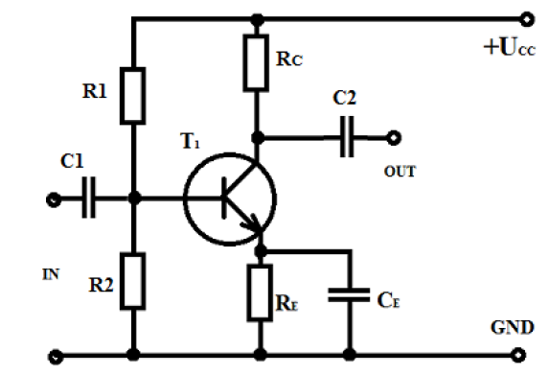
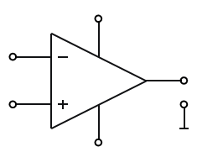
Cieľ: funkcia tyristora
1. Lineárny napájací zdroj ?
2. Aké sú parametre striedavého signálu ?
3. Čo je zosilnenie ?
4. Rozdelenie zosilňovačov (podľa zosilňovanej veličiny, frekvencie, šírky frekvenčného pásma, aktívneho prvku, zapojenia tranzistora, počtu stupňov, spätnej väzby, veľkosti vstupného signálu)?
5. Funkcie jednotlivých prvkov nízkofrekvenčného zosilňovača ?
7. Ideálny operačný zosilňovač
8. Vlastnosti ideálneho OZ
9. Typy OZ, použitie OZ

Slide 2
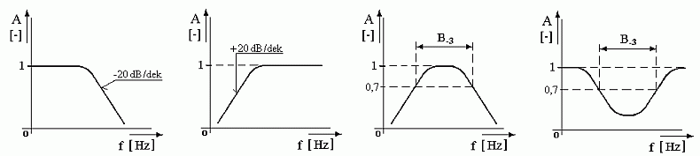
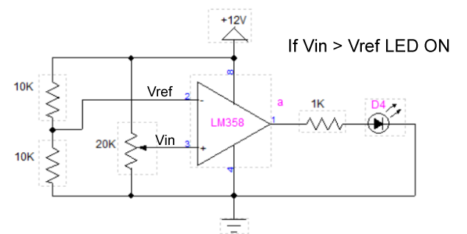
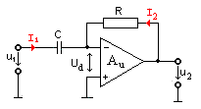
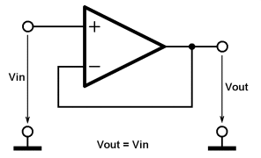
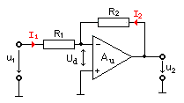
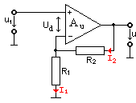
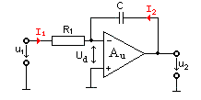
Pomenuj jednotlivé frekvenčné filtre:
Pomenuj jednotlivé zapojenia OZ:

Slide 3
Charakterizuj blokové schémy:
O
M
D

Slide 4
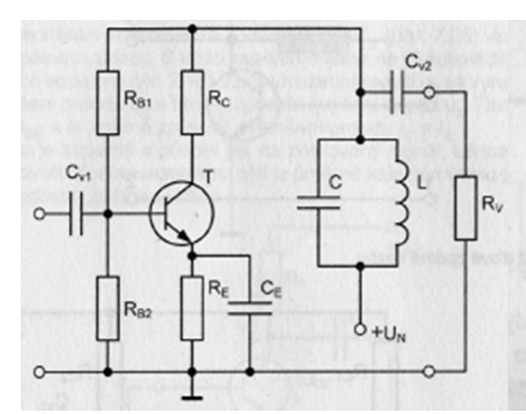
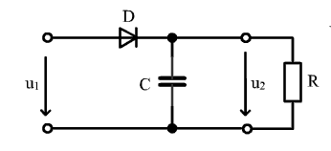
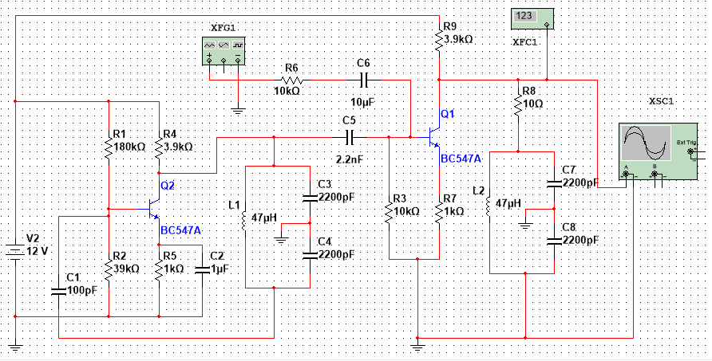
Pomenuj jednotlivé zapojenia:

Slide 5
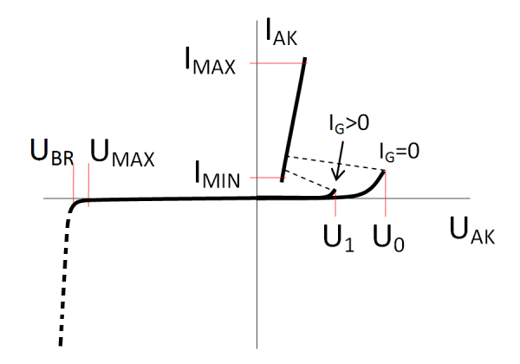
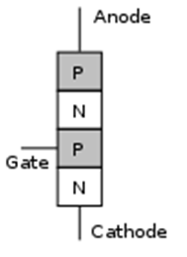
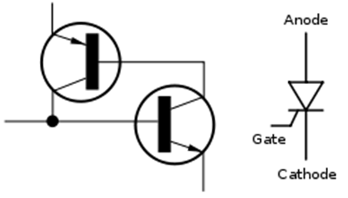
Tyristor
aktívna polovodičová súčiastka
slúži k spínaniu elektrického prúdu najčastejšie vo výkonových obvodoch (ventilátory, ohrievače, osvetlenie, trakčné motory, elektrické stroje)
funguje ako riadený elektronický ventil.
je podobný dióde, obidve súčiastky majú dve hlavné elektródy - anódu a katódu, tyristor má navyše tretiu riadiacu elektródu.
na krajné vrstvy sú pripojené silové elektródy, na jednu z prostredných riadiaca elektróda.
Pri pripojení vonkajšieho napätia v závernom smere sa tyristor chová ako usmerňovacia dióda (dva krajné prechody sú v závernom smere) a nevedie prúd, nesmie sa však prekročiť maximálne záverné napätie, lebo by sa poškodil – deštruktívny prieraz.
Pri pripojení napätia v priepustnom smere je iba jeden prostredný prechod v závernom smere a ak je napätie U _{AK} menšie ako U ₀ , tyristor je v blokujúcom stave .

Slide 6
Zapnutie tyristora
Ak napätie U _{AK} prekročí hodnotu U ₀ , alebo pri napätí U _{AK} = U ₁ privedieme prúdový impulz do riadiacej elektródy I _{G} > 0, tyristor sa otvorí , skokovo klesne napätie na jeho svorkách a preteká prúd, ktorý s rastúcim napätím prudko rastie.
Spínacie napätie U ₀ je silne teplotne závislé (s rastúcou teplotou rýchlo klesá) a tento spôsob zapínania sa nepoužíva .

Slide 7
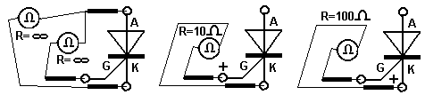
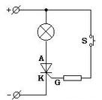
Meranie a kontrola tyristora:

Slide 8
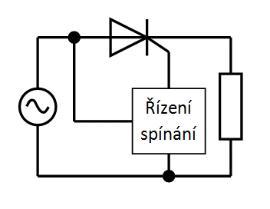
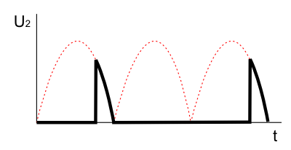
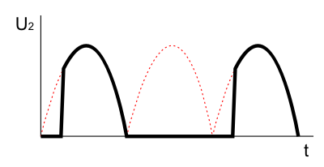
Tyristorový jednocestný riadený usmerňovač
Tyristor je schopný prepúšťať kladné polvlny striedavého napätia a to od okamihu, keď riadiaca elektróda dostane impulz pre uvedenie tyristora do priepustného stavu.
Vypínanie tyristora nastáva znížením napätia na tyristora (priechod nulou).
Riadi sa množstvo prenesenej energie a tým výkon pripojeného zariadenia (napríklad vykurovacieho telesa alebo žiarovky).
Výhodou sú minimálne energetické straty, lebo na tyristore takmer nevzniká stratové teplo.
Malý výkon
Veľký výkon
Priebehy napätia na záťaži pre dve rôzne hodnoty nastaveného výkonu

Slide 9
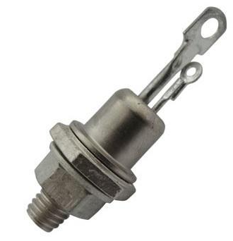
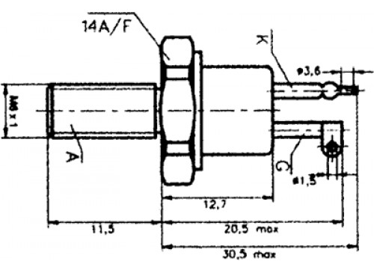
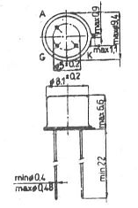
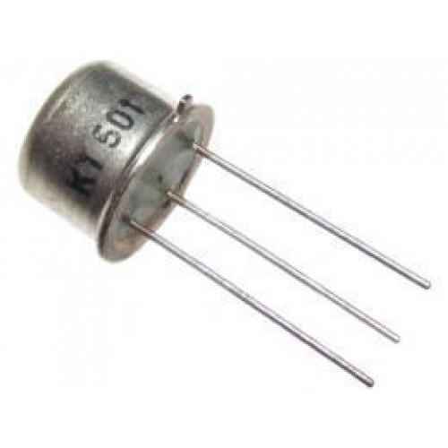
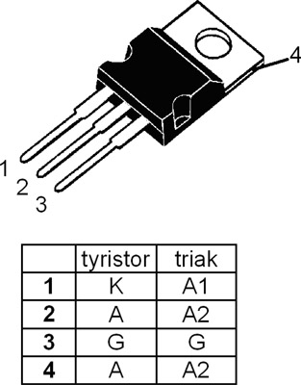
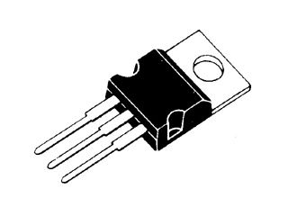
Tyristor T32-25-02 200V 25A 150mA TO48
Max. záverné napätie_200V_
Prúd v priepustnom smere_25A_
Prúd hradla_150mA
Puzdro_TO48_
Montážny závit_M6_
Tyristor KT500/50 50V/1A 1mA TO39
Max. záverné napätie 500V
Blokovacie napätie 50V
Prúd v priepustnom smere 1A
Prúd riadiacou elektródou 1mA
Tyristor BT152-400R
Max. záverné napätie - Uz 400V
Prúd v priepustnom smere - If 20A
Max. prúd v priepustnom smere - Ifsm 200A
Prúd riadiacou elektródou - Igt @ 25°C 3..32mA
Púzdro TO220AB

Slide 10
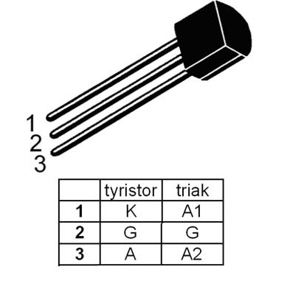
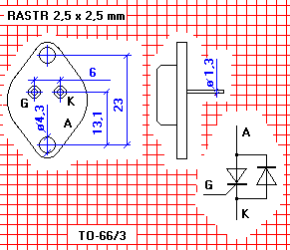
BT169D 400V,0.8A,0.2mA TO92 Tyristor
Max. záverné napätie 400V
Max. prúd v priepustnom smere 0.8A
Prúd riadiacou elektródou 0.2mA
Púzdro TO92

Slide 11
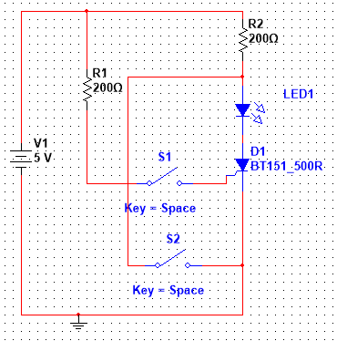
Zakresli v Multisime, zapoj do kontaktnej plochy

Slide 12
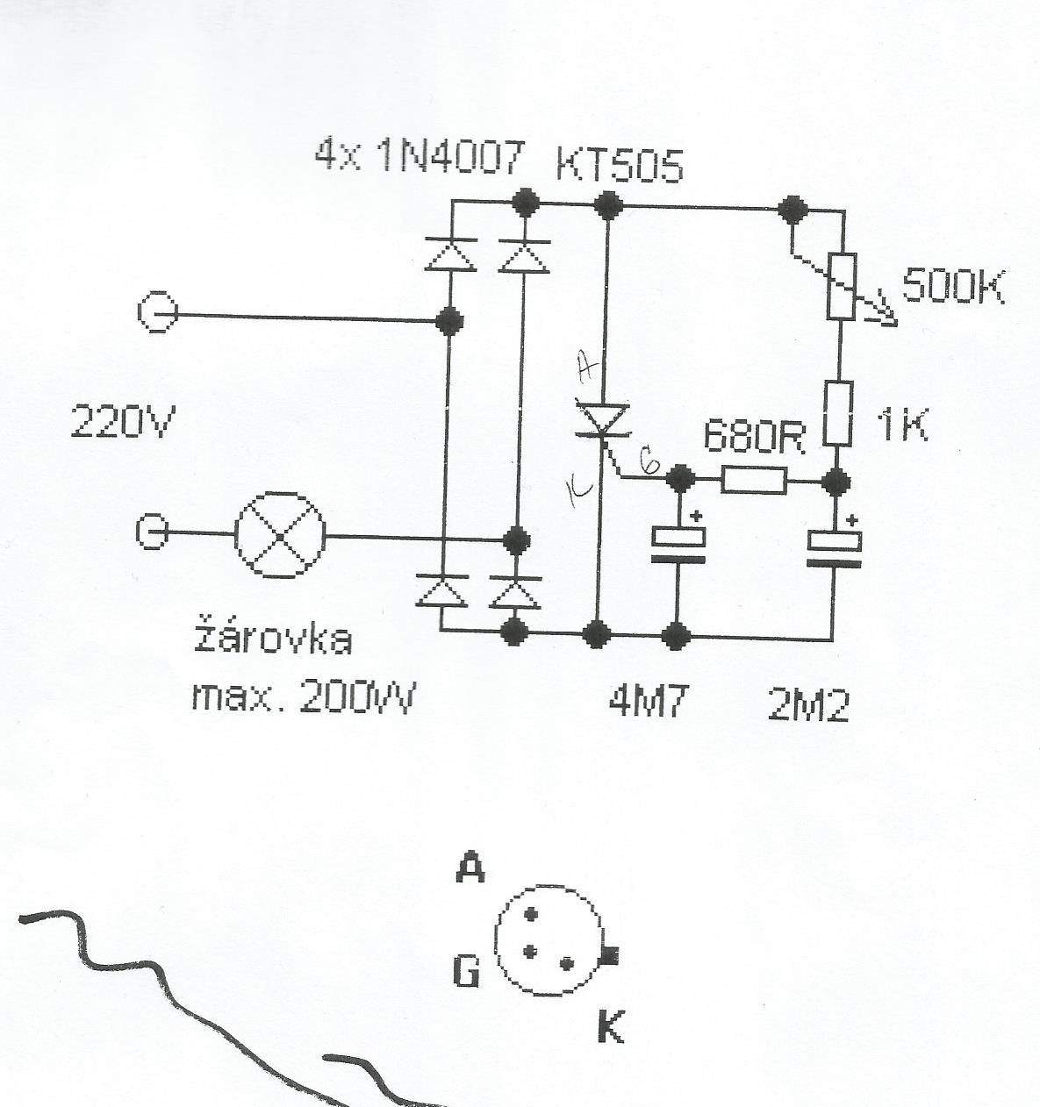
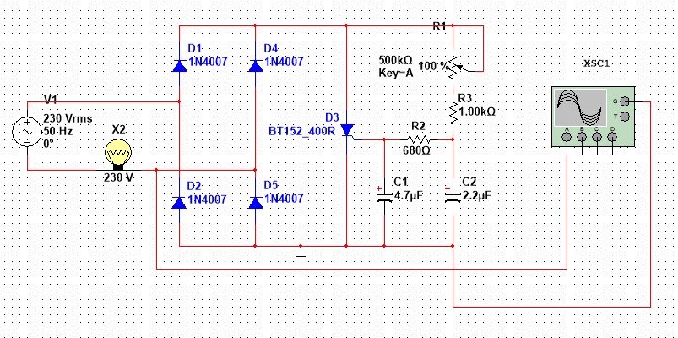
Zakresli v Multisime, navrhni DPS v programe Sprint Layoute

Slide 13
Zakresli v Multisime, navrhni DPS v programe Sprint Layoute

Slide 14
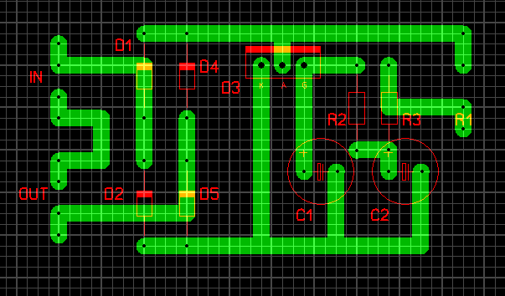
https://en.wikipedia.org/wiki/Dimmer
https://en.wikipedia.org/wiki/Dimmer
Návrh DPS – regulátor jasu žiarovky pomocou tyristora
Tyristor: BT151
BEZPEČNOSŤ:
230 V

Slide 15
Regulátor jasu žiarovky (navrhni DPS, zakresli v Multisime)

Slide 16
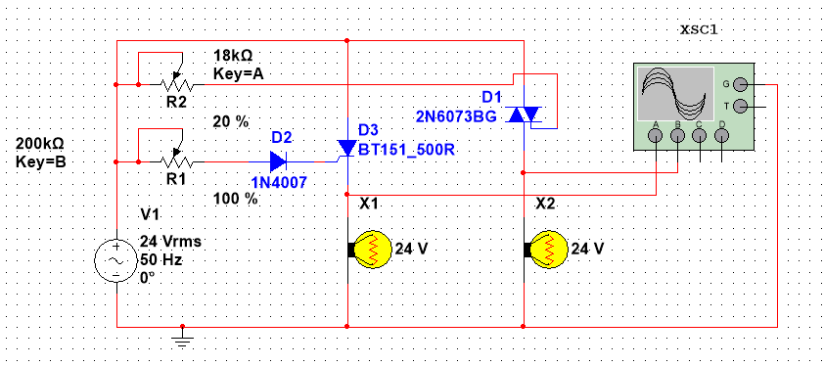
Regulátor jasu žiarovky (navrhni DPS, zakresli v Multisime)

Slide 17
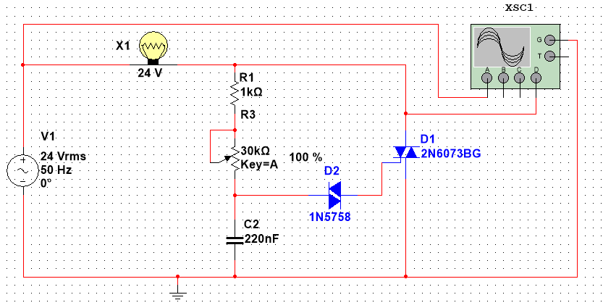
Regulátor jasu žiarovky 24V (navrhni DPS, zakresli v Multisime)
Zakresli signál z Multisimu pri 0% a 100% potenciometra.

Slide 18
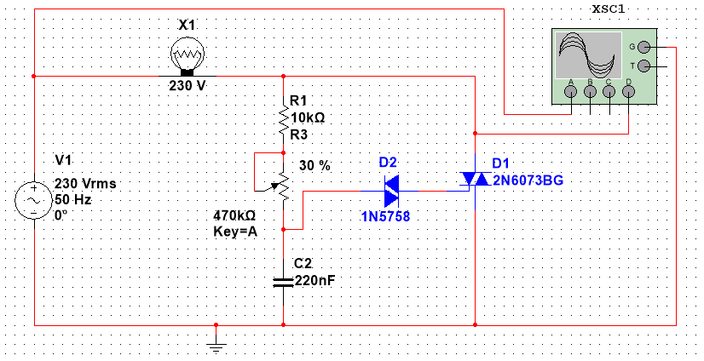
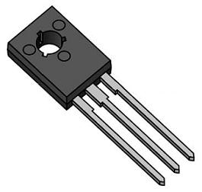
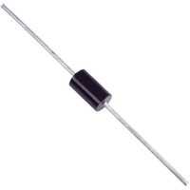
Regulátor jasu žiarovky 230V (navrhni DPS, zakresli v Multisime)
Zakresli signál z Multisimu pri 0% a 100% potenciometra.

Slide 19
